Slide 1
Rapport från den regionala samverkans- och stödstrukturen i Dalarna (RSS)
Tanja Mårtensson
Avd.chef Hälsa och välfärd
Välfärdsrådet 210527

Slide 2
Aktuellt, återrapportering, info m.m.
Översyn RSS, samordningen av samverkansarbetet m.m.
Fortsatt utvecklingsarbete av samverkan inom psykisk hälsa och missbruk och beroende- pågående insatser
Uppdrag SKR Kvinnofrid 2021-2023
Diverse: Syn & hörselinstruktörer, Välfärdsteknik, God och nära vård
Särskilt gällande kommunerna: Samverkansutredningarna, Yrkesresan

Slide 3
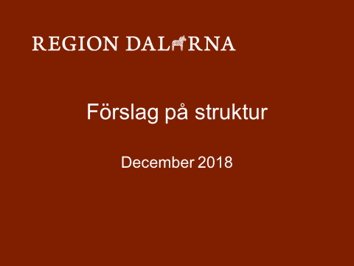

Slide 4
Förvaltningschefsnätverk
3 från kommuner, NKS- S, NSCHNV, Ordf. LCHNV
3 från hälso- och sjukvården/Region Dalarna
Chef från avdelningen , RSS
Styrgrupp
LOB
styr
Flöd
LPO
missbruk
Äldre
Rehabilitering
Ungdoms-hälsan
Arbetsgrupper
LPO
schizo
PRIO
Brukar-samverkan
Funkis
digi
SUF
Funca
LPO
Självskada

Slide 5
Ny struktur: samordning i regionens kunskapsstyrningssystem
System för kunskapsstyrning med kommunerna i vissa fall
Nationell plattform för evidensbaserad praktik i socialtjänsten
6 RPO med kommunrepresentanter
RSS Dalarna
LPO
Äldres hälsa
LPO
Psykisk hälsa
LPO
Barn o unga
LPO
Rehab, hab, f-medicin
LPO
Levn-vanor
Lokalt
Primärsvårds-råd
LAG
LAG
LAG
LAG
LAG
LAG
Implementering ÖK rehab, hab, hjälpmedel
Uppdrag kvinnofrid
ÖK missbruk/beroende
Utvärdering TN-platserna
ÖK barns och ungas hälsa
Uppdrag samverkan syn & hörselinstruktörer

Slide 6
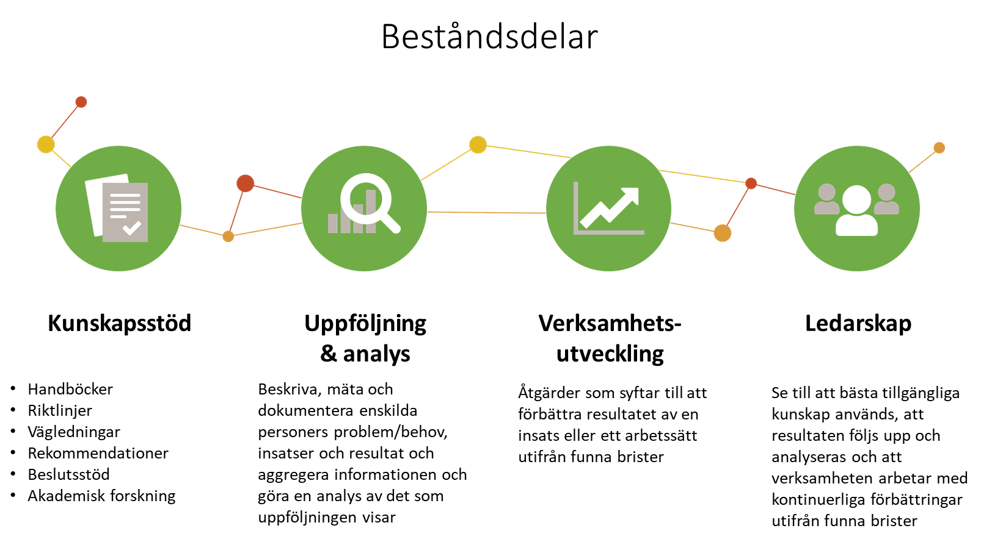
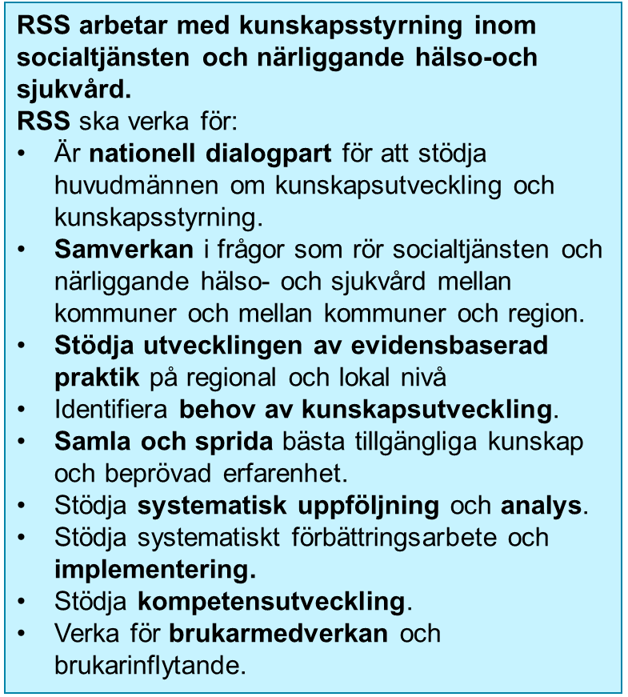
RSS översyn: Tydliggör inriktningen
VP HoV 2021:
1. Kunskapsstyrning
2. Samverkan
3. Brukarmedverkan
4. Kommunikation
Nationell medverkan
Samarbete med SUD

Slide 7
RSS översyn: Tydliggör arbetssätt och uppdrag
Styrdokument: Arbetsordning Länschefsnätverket och Instruktion för Välfärdsrådet.
Tydliga ”beställningar” från uppdragsgivare
Tydlig förankring av uppdrag
Underlag för uppdrag: Uppdragsbeskrivningar, Uppdragsbeställningar m.m.
Processorienterat arbetssätt- rekryterade kompetenser

Slide 8
RSS översyn: Tydliggör strukturerna
”Beslut” behandlas på Länschefsnätverket
”Beslut om rekommendation” Välfärdsrådet
Brutit ut Socialchefsnätverket.
Synk mellan möten och ärenden i SCHNV, LCHNV och VFR ( imesta möjliga mån).
Samordning med regionens kunskapsstyrningssystem, LPOer bemannas och startar.
Mer utvecklingsmöjligheter finns…(strukturer med skola elevhälsa…)

Slide 9
RSS växer…
Henrietta Forsman, Utvecklingsledare
Maria Högkvist- Utvecklingsledare
Maria Ekelöf- Utvecklingsledare
Therese Olsson- BISAM
Cecilia Tegelberg -Suicidsamordnare
Gustav Färlin- Utbildare MHFA
Ewa Welén, Processledare GNV
Stefan Nielsen, LPO-samordnare 100%.
Kommande YR+ BBIC-samordnare
Rekrytering pågår: Två utvecklingsledare (samsjuklighet och kvinnofrid)

Slide 10
Fortsatt utvecklingsarbete av samverkan inom psykisk hälsa och missbruk och beroende
Beslut LCHNV dec 2020
Implementering av regional ÖK missbruk/beroende + VIP
Behovsanalys
Övergripande stöd för implementering
Löpande revidering av regional handlingsplan psykisk hälsa
En samlad UH
Fokusområde Samsjuklighet
Brukarinflytande-
Fokusområde Barn och unga
Särskilda insatser med stöd av ÖK psykisk hälsa
Utredning ”Mini-Maria”
Suicidprevention
Ungdoms-mottagningar
Underlag för prioriteringar och genomförande av konkreta åtgärder.

Slide 11
Fortsatt utvecklingsarbete av samverkan inom psykisk hälsa och missbruk och beroende
Beslut LCHNV dec 2020
Arbetet pågår
Arbetet pågår
Notera 3 sep lanserings-konferens!
Implementering av regional ÖK missbruk/beroende + VIP
Arbetet pågår
Behovsanalys
Personell resurs RSS
Övergripande stöd för implementering
Löpande revidering av regional handlingsplan psykisk hälsa 20121-2023
Uppdrag har getts till LPO BoU
Bostad först Blg-psykiatri
BISAM Vecka 40
En samlad UH
Fokusområde Samsjuklighet
Brukarinflytande-
Fokusområde Barn och unga
Särskilda insatser med stöd av ÖK psykisk hälsa
Arbete m strategi Vansbro-projektet, Sucide Zero m.m.
Projekt pågår
Starta utredning?
Utredning ”Mini-Maria”
Suicidprevention
Ungdoms-mottagningar
Underlag för prioriteringar och genomförande av konkreta åtgärder.

Slide 12
SKR:s kvinnofridssatsning 2021-2023
Syftet med SKR:s kvinnofridssatsning är att stödja kommuner och regioner att utveckla arbetet mot hedersrelaterat våld och förtryck, mäns våld mot kvinnor och våld i nära relationer.
Kvinnofridssatsningen finansieras med medel från staten och är en fortsättning på den satsning för stärkt jämställdhet och kvinnofrid som genomfördes efter överenskommelse med regeringen 2018–2020.
Arbetet har sin utgångspunkt i de jämställdhetspolitiska delmålen och den nationella strategin för att förebygga och bekämpa mäns våld mot kvinnor.
Huvudfokus under perioden 2021-2023 är att förebygga och motverka hedersrelaterat våld och förtryck.
Med satsningen vill SKR stödja kommuner och regioner att:
  bättre förebygga och tidigt upptäcka våld,
  stödja våldsutsatta och deras barn,
  ge insatser till våldsutövare att förändra sitt beteende.
Satsningen riktar sig till:
  socialtjänst
  hälso- och sjukvård
  skola och förskola
  arbetsgivare i kommuner och regioner

Slide 13
RSS kvinnofrid
I SKR:s kvinnofridssatsning har de regionala samverkans- och stödstrukturerna för socialtjänst och närliggande hälso- och sjukvård (RSS) möjlighet att ansöka om medel.
Medlen omfattar 400 000 kronor per län och år, samt 600 000 kronor per de tre storstadslänen per år.
Satsningen förväntas pågå under tre år framöver (2021-2023).

Slide 14
Fyra målsättningar
Utveckla kunskap och kapacitet gällande att förhindra och förebygga hedersrelaterat våld och förtryck.
Arbeta för att integrera kvinnofridsområdet i RSS ordinarie struktur.
Stödja kunskaps- och verksamhetsutveckling inom kvinnofridsområdet, med ett tydligt barnperspektiv, i kommuner och regioner.
Stödja och utveckla arbetet med systematisk uppföljning av kvinnofridsarbetets kvalitet och resultat.

Slide 15
RSS arbete kommer handla om bl.a:
Stärka kunskaperna om hedersrelaterat våld och förtryck (inom socialtjänsten, skolan och närliggande hälso-och sjukvård) i nära samverkan med Länsstyrelsen Dalarna.
Hur? Gnm analyser: Intressentanalys (vad gör vi och andra) och behovsinventering (vilka behov finns) och ta fram kunskapsplan (åtgärder) i nära samverkan med Länsstyrelsen Dalarna.

Slide 16
RSS arbete kommer handla om bl.a:
Stödja och utveckla arbetet med systematisk uppföljning av kvinnofridsarbetets kvalitet och resultat.
Hur ? Analyser av pågående arbete och insatser för att därefter utvärdera, formulera nya åtgärder, arbetssätt etc.

Slide 17
RSS arbete kommer handla om bl.a:
Tydliggöra samverkan och ansvar avseende arbetet med kvinnofrid och jämställdhet
Hur ? Tex genom ta fram en regional samverkansöverenskommelse, eller liknande styrdokument, tydliggöra samverkansstrukturen och ansvar/roller m.m.

Slide 18
Kvinnofrid
i Dalarna
Länsstyrelsen Dalarna
Barnahus
Region Dalarna
Länets 15 kommuner
Kommun-samverkan norra delen
Nätverk MVK/VINR
Civil samhälle (kvinnojourer, brottsofferjour mfl)
Myndigheter på regionalnivå ( ex.polis, Åklagare, Kriminalvård, AF, FK, och MIV)
Regionalt resurscentrum?
RSS Kvinnofrid
Intressentkarta
SKR
Heder -
Nationellt kompetenscentrum
RSS aktiviteter
Intressentanalys och tydliggöra roller och ansvar
Behovsanalys
Ta fram kompetensplan
Ta fram samverkans-överenskommelse
Stödja implementering
Stödja verksamhets-utveckling
Stödja systematisk uppföljning och analys
Högskolan Dalarna
Social-styrelsen
Jämställdhets-myndigheten
Barnafrid – Nationellt kompetenscentrum
Nationellt centrum för kvinnofrid

Slide 19
Diverse
VFRs uppdrag om syn & hörselinstruktörer (210325)- Beslut i LCHNV - LPO Rehab hab och f-medicin ansvar för uppdraget.
Omtag samverkan kring välfärdsteknik. Förslag om regional styrgrupp.
God och nära vård- Färdplan presenteras LCHNV 11 juni. VFR 28 augusti.
Särskilt gällande kommunerna: Yrkesresan, samverkansutredningarna

Slide 20
Särskilt gällande kommunerna
Pågående samverkansutredningar
Förstudier har genomförts LSS, familjerätt, familjehem, boende/HVB
Avsiktsförklaringar om samverkan
Klustersamverkan geografiskt

Slide 21
Yrkesresan
Ett koncept för introduktion och kompetensutveckling i socialtjänsten.
Digital lärplattform.
Mer än 80 procent av alla landets kommuner är anslutna till Yrkesresan. Alla kommuner i Dalarna
Första yrkesresan hösten 2021 Barn och unga. Ytterligare fem planeras.
Yrkesresan | SKR

Slide 22
Tre sorters kostnader
Fasta
(nationella)
Kansli
Fördelas enligt nyckeltal
Fasta
(regionala)
Personal
Utveckling webb
Fördelas enl nyckeltal
Rörliga
(regionala)
Kursavgifter

Slide 23
Yrkesresan- regional resurs
Rekrytering pågår regional resurs YR+ BBIC
Fr.o.m. höst 2021-2022
Avtal RSS Dalarna och kommunerna
2021 RSS Dalarna finansierar
2022 kommuner 50 % och RSS Dalarna 50 % (400 tkr/kommunerna).
Från och med 2023 och framåt finansierar länets kommuner samtliga regionala kostnader.

